Slide 1
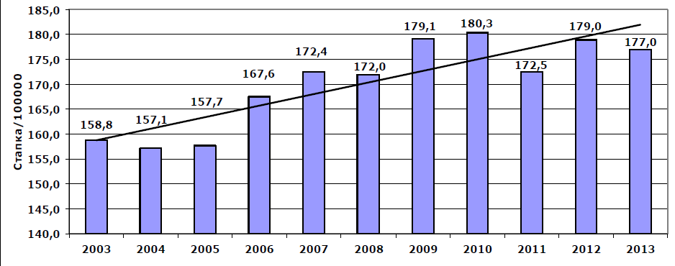
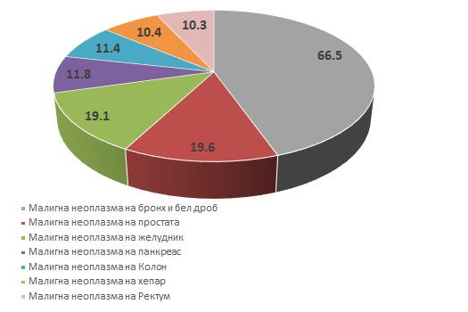
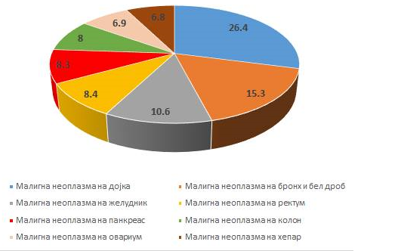
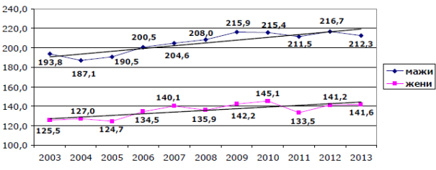
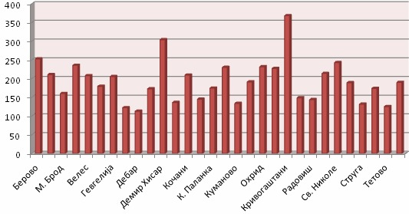
Морбидитет и морталитет на малигни неоплазми во Република Македонија
Вуковиќ Викторија Марковски Вело
Вовед
Морбидитет во Р. Македонија во период од 2004-2013 година
Морталитет во Р.Македонија во период од 2003-2013 година
Малигните неоплазми се втора причина за смрт кај населението во Р. Македонија со застапеност од 19.0% во структурата на вкупно умрени лица.
Цел
Стапка на смртност на најчести малигни неоплазми кај мажи во 2013 година
Стапка на смртност на најчести малигни неоплазми кај жени во 2013 година
Да се анализира морбидитетот и морталитетот од најчестите малигни неоплазми во Р.Макдонија.
Материјали и методи
Користени се официјалните податоци од Институтот за јавно здравје на Р.Македонија, Државен завод за статистика на Р.Македонија.
Морталитет по пол во период од 2003-2013 година
Морталитет по општини во 2013 година
Резултати и дискусија
Во анализираниот период од 2003-2013 година морбидитетот и морталитетот покажуваат тренд на пораст. Најниска стапка на морбидитет има во 2004 година (76.3), а највисока во 2011 година (164.4) на 100.000 жители. Најниска стапка на морталитет има во 2004 година (157.1), а највисока во 2010 (180.3) на 100.000 жители. Во дистрибуција по пол, бројот на умрени лица од малигни неоплазми покажува позитивна развојна тенденција кај двата пола, со највисока стапка на морталитет кај мажи во 2012 година (216.7), а кај жени во 2010 година (145.1) на 100.000 жители. Стапките на морталитетот се повисоки кај машкиот пол. Од вкупно умрени од малигни неоплазми во 2013 година во Р.Македонија мажите биле застапени 60,1% а жените 39,9%.
Во структурата на најчести причини за смрт по пединечни дијагнози, кај машкото население прво место завзема малигна неоплазма на бронх и бел дроб со стапка на смртност од 66.5, а на второ место е малигна неоплазма на простата со стапка на смртност 19.6. Кај женското население прво место завзема малигна неоплазма на дојка со стапка на смртност од 26.4, а на второ место е малигна неоплазма на бронх и бел дроб со стапка на сметност 15.3.
Во дистрибуција по општини во 2013 година, највисока стапка на морталитет има во Кривогаштани со стапка од 368.4, Демир Хисар со стапка 303.9 и Берово со стапка од 252.9 на 100.000 жители.
Заклучок
Користена литература
Малигните неоплазми се втора причина за смрт кај населението во Република Македонија, веднаш по болестите на циркулаторниот систем.
-Во периодот од 2003-2013 година морбидитетот и морталитетот покажуваат тренд на пораст. Во дистрибуција по пол, бројот на умрени лица од малигни неоплазми покажува позитивна развојна тенденција кај двата пола. Стапките на морталитетот се повисоки кај машкиот пол. Најчеста причина за смрт од малигни неоплазми кај мажите е малигната неоплазма на бронх и бел дроб. Најчеста причина за смрт од малигни неоплазми кај жените е малигната неоплазма на дојка.
[1] Анализа на болнички морбидитет, 2012-2013 година;
[2] Д. Јовановски, Л. Манева-Костовска, Л. Анастасова-Николова, С. Смичкоска, В.Крстевска. Радиотераписка онкологија. Скопје: Универзитет „Св. Кирил и Методиј“; 2002;
[3] Малигни неоплазми во Република Македонија 2010-2012;
[4] Малигни неоплазми во Република Македонија 2001-2010;
[5] European health for all database (HFA-DB) World Health Organization Regional Office for Europe;

